Slide 1


Slide 2


Slide 3
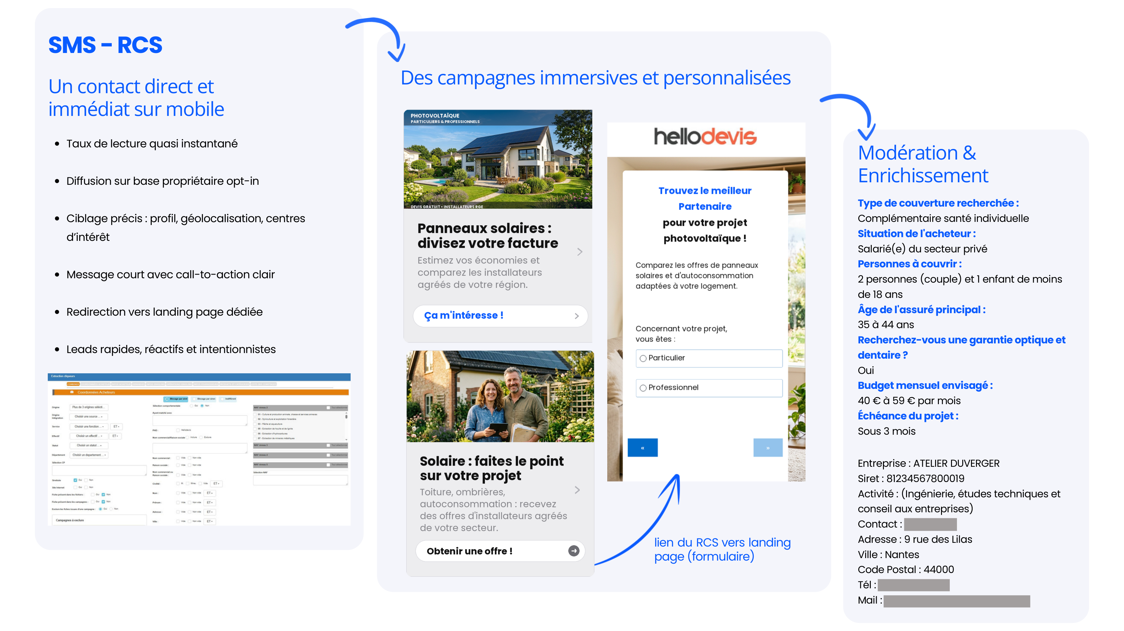
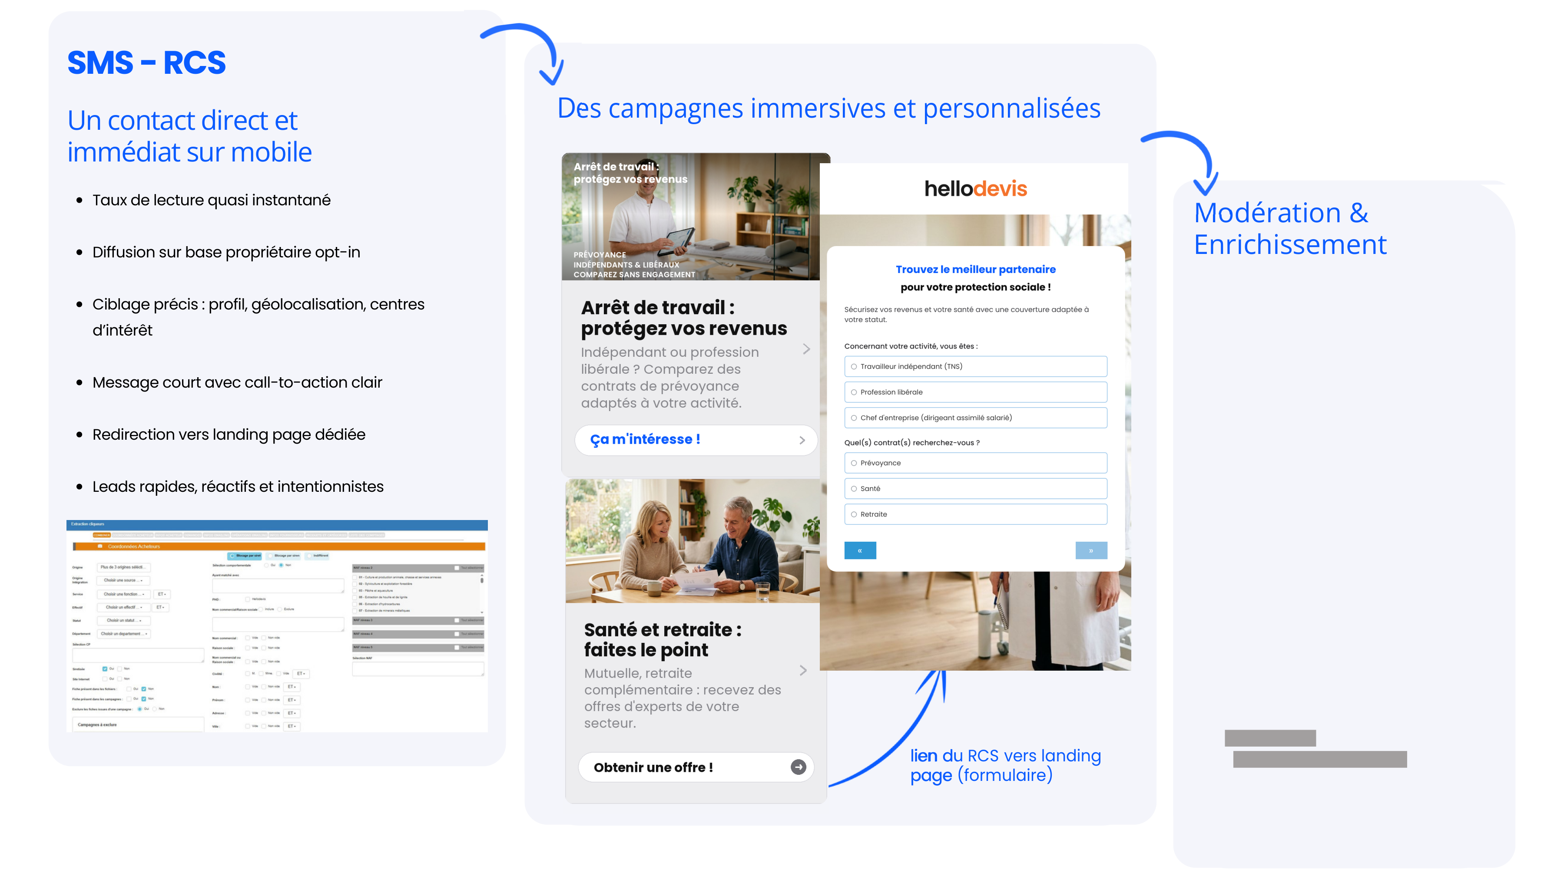
Modération &
Enrichissement
Type de projet solaire :
Type de couverture recherchée :
Photovoltaïque en autoconsommation
Complémentaire santé individuelle
avec revente du surplus
Situation de l'acheteur :
Statut de l’acheteur :
Salarié(e) du secteur privé
Particulier propriétaire
Personnes à couvrir :
Type de bien :
2 personnes (couple) et 1 enfant de moins
Maison individuelle, toiture en tuiles
de 18 ans
Surface de toiture disponible :
Âge de l'assuré principal :
30 à 50 m²
35 à 44 ans
Consommation annuelle d’électricité :
Recherchez-vous une garantie optique et
3 500 à 5 000 kWh
dentaire ?
Budget envisagé :
Oui
10 000 € à 14 999 €
Budget mensuel envisagé :
Sous quel délai souhaitez-vous être
40 € à 59 € par mois
équipé ?
Échéance du projet :
Sous 3 mois
Sous 3 mois
Entreprise : SOLARIS ÉNERGIE
Entreprise : ATELIER DUVERGER
Siret : 81234567800027
Siret : 81234567800019
Activité : (Installation de panneaux
Activité : (Ingénierie, études techniques et
photovoltaïques)
conseil aux entreprises)
Contact :
Contact :
Adresse : 12 rue des Ateliers
Adresse : 9 rue des Lilas
Ville : Nantes
Ville : Nantes
Code Postal : 44000
Code Postal : 44000
Tél :
Tél :
Mail :
Mail :

Slide 4
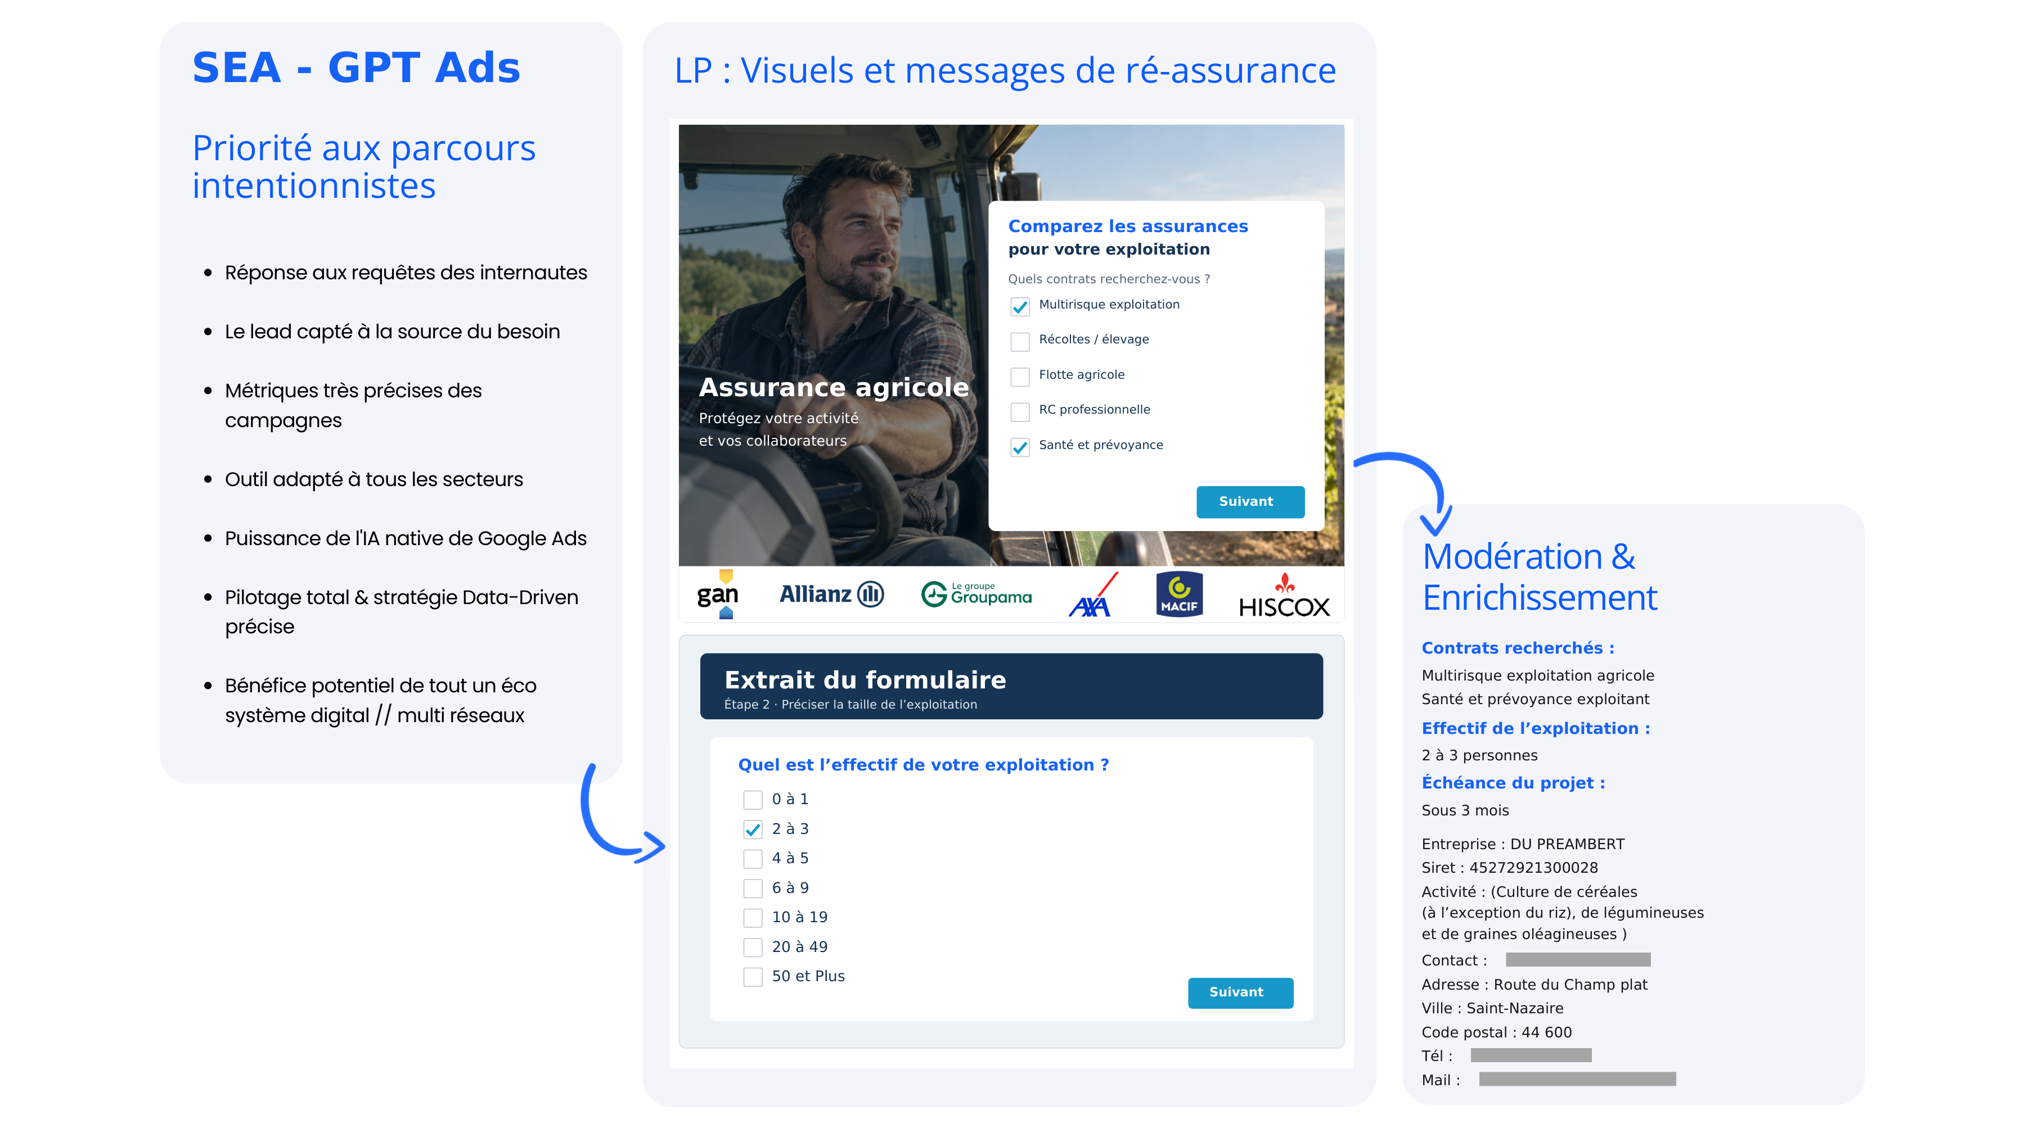

Slide 5
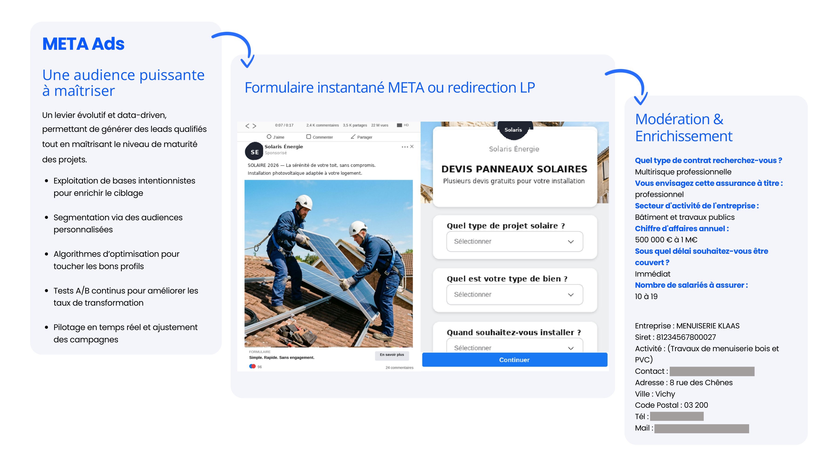
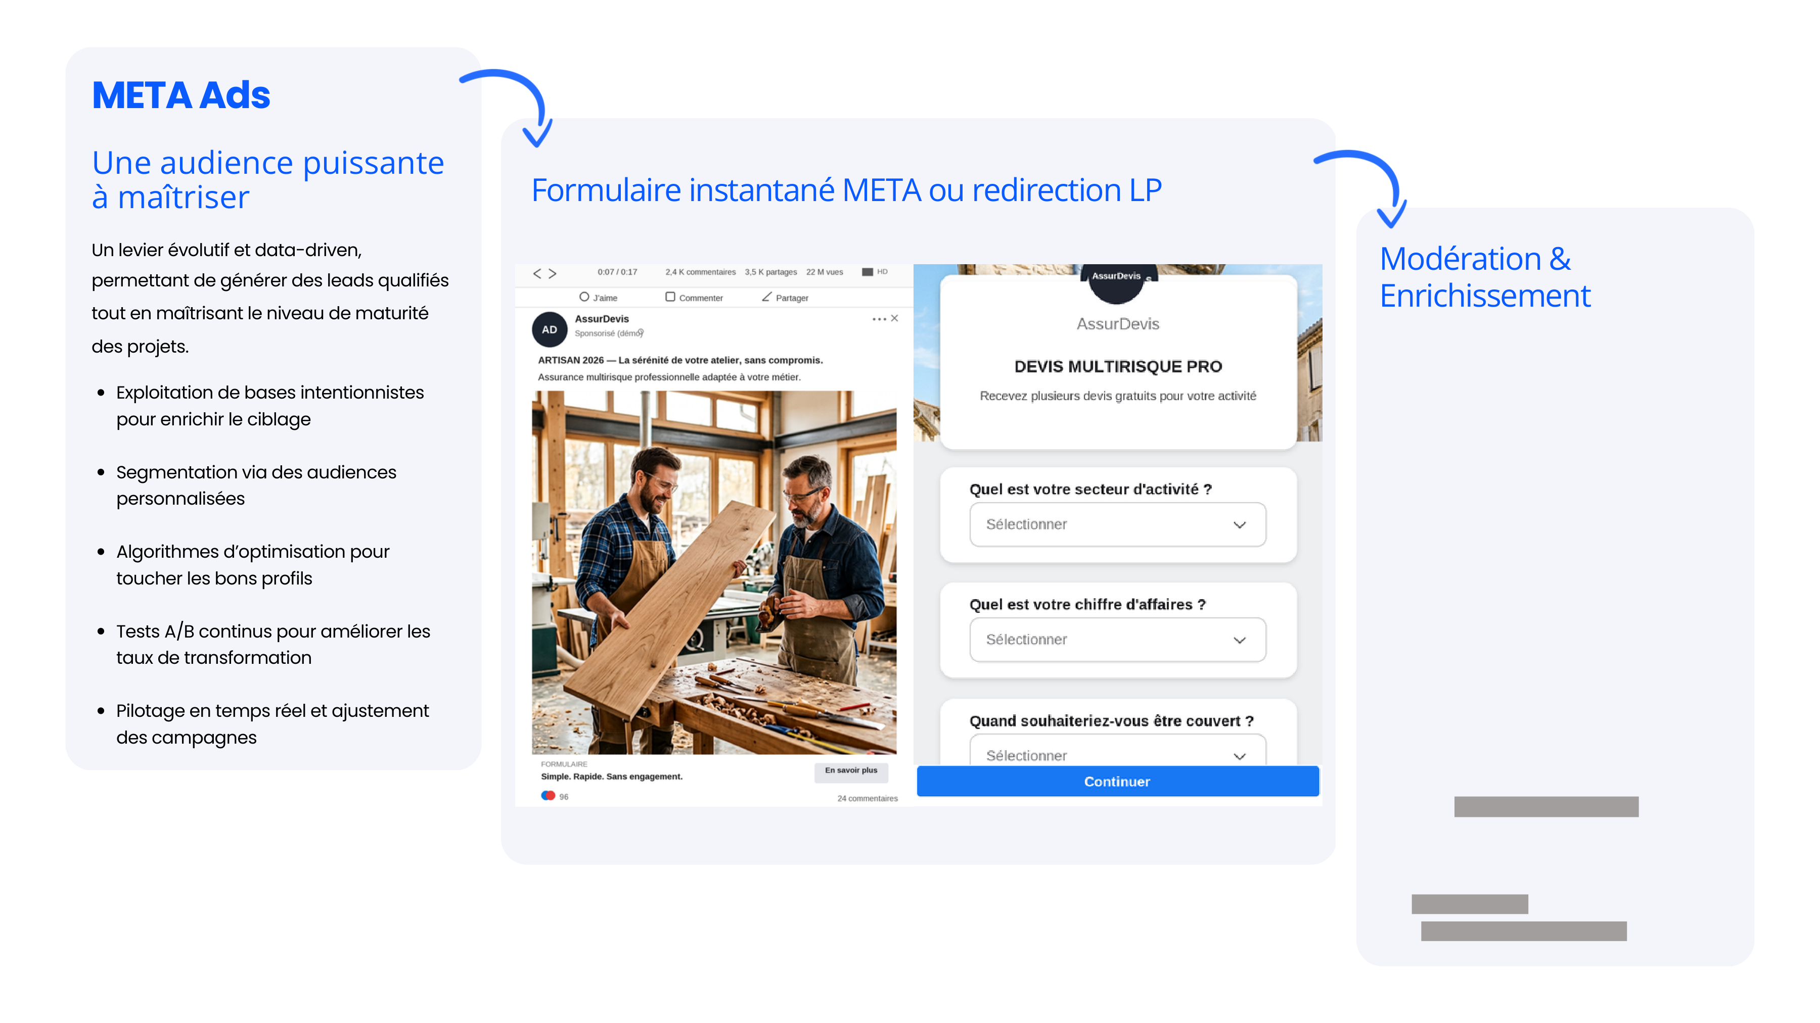
Modération &
Enrichissement
Quel type de projet solaire ?
Quel type de contrat recherchez-vous ?
Photovoltaïque en autoconsommation
Multirisque professionnelle
Vous envisagez cette installation :
Vous envisagez cette assurance à titre :
professionnel
professionnel
Secteur d’activité de l’entreprise :
Secteur d'activité de l'entreprise :
Industrie et logistique
Bâtiment et travaux publics
Surface de toiture disponible :
Chiffre d'affaires annuel :
500 m² à 1 000 m²
500 000 € à 1 M€
Sous quel délai souhaitez-vous être
Sous quel délai souhaitez-vous être
équipé ?
couvert ?
Immédiat
Immédiat
Puissance de l’installation :
Nombre de salariés à assurer :
36 à 100 kWc
10 à 19
Entreprise : AXSOL ENR
Entreprise : MENUISERIE KLAAS
Siret : 81234567800035
Siret : 81234567800027
Activité : (Installation de panneaux
Activité : (Travaux de menuiserie bois et
photovoltaïques)
PVC)
Contact :
Contact :
Adresse : 27 avenue de la Gare
Adresse : 8 rue des Chênes
Ville : Montpellier
Ville : Vichy
Code Postal : 34000
Code Postal : 03 200
Tél :
Tél :
Mail :
Mail :

Slide 6
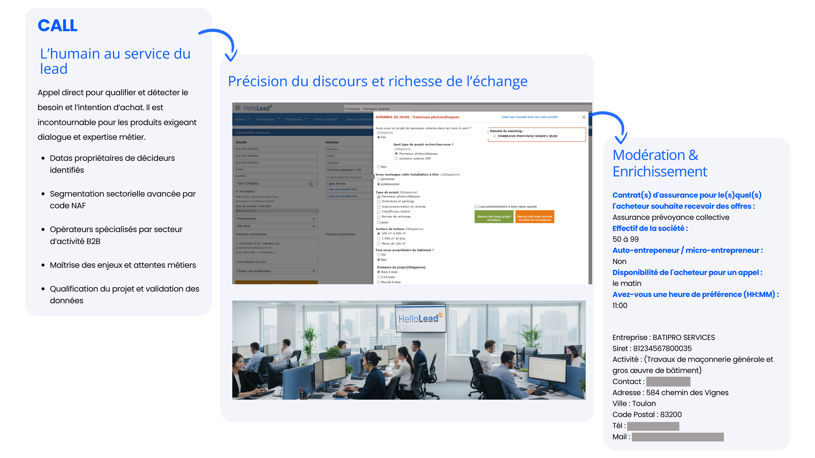
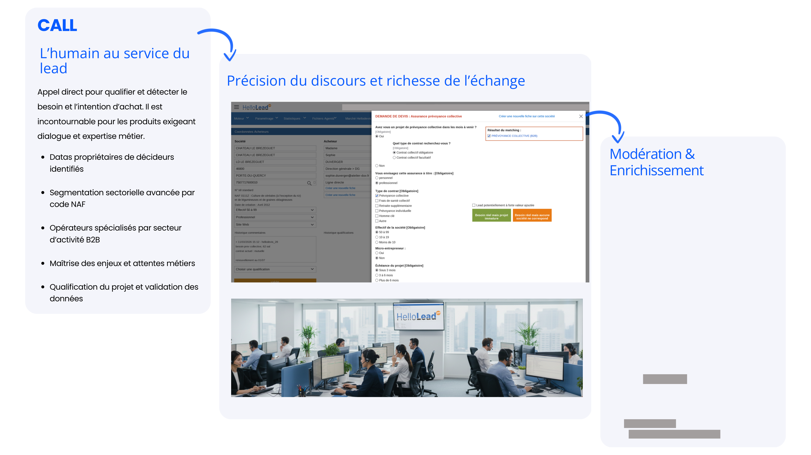
Modération &
Enrichissement
Catégorie CRM du besoin :
Contrat(s) d'assurance pour le(s)quel(s)
Panneaux photovoltaïques / EDF Solutions
l'acheteur souhaite recevoir des offres :
solaires
Assurance prévoyance collective
Volume de leads recherché :
Effectif de la société :
50 à 99 par mois
50 à 99
Zone géographique des interventions :
Auto-entrepeneur / micro-entrepreneur :
Auvergne-Rhône-Alpes
Non
Disponibilité de l’acheteur pour un appel :
Disponibilité de l'acheteur pour un appel :
le matin
le matin
Avez-vous une heure de préférence :
Avez-vous une heure de préférence (HH:MM) :
11:00
11:00
Entreprise : HELIOS INSTALLATION
Entreprise : BATIPRO SERVICES
Siret : 81234567800043
Siret : 81234567800035
Activité : (Travaux d’installation
Activité : (Travaux de maçonnerie générale et
électrique)
gros œuvre de bâtiment)
Contact :
Contact :
Adresse : 584 chemin des Vignes
Adresse : 584 chemin des Vignes
Ville : Toulon
Ville : Toulon
Code Postal : 83200
Code Postal : 83200
Tél :
Tél :
Mail :
Mail :

Slide 7
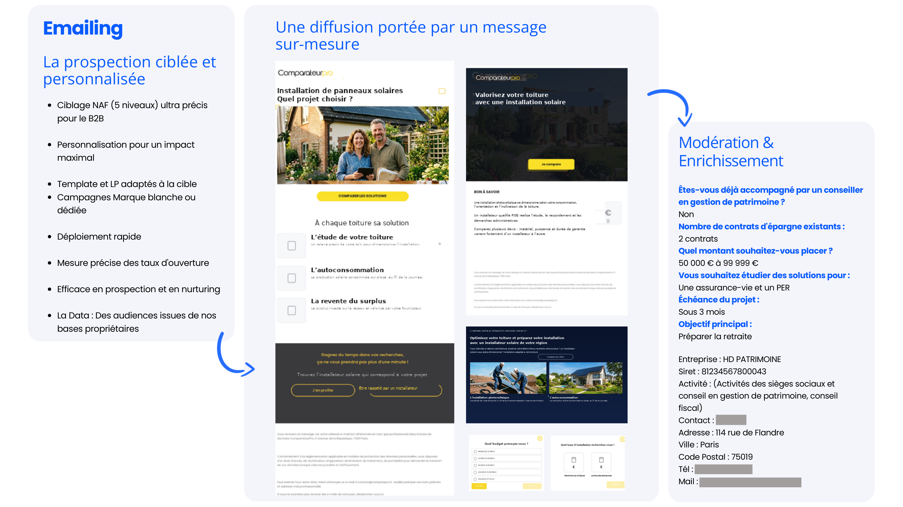

Modération &
Enrichissement
Êtes-vous déjà équipé en solaire ?
Êtes-vous déjà accompagné par un conseiller
Non
en gestion de patrimoine ?
Type de bien à équiper :
Non
Maison individuelle
Nombre de contrats d'épargne existants :
Consommation annuelle d’électricité :
2 contrats
3 500 à 5 000 kWh
Quel montant souhaitez-vous placer ?
Budget envisagé pour l’installation :
50 000 € à 99 999 €
10 000 € à 14 999 €
Vous souhaitez étudier des solutions pour :
Souhaitez-vous l’autoconsommation
Une assurance-vie et un PER
avec revente du surplus ?
Échéance du projet :
Oui
Sous 3 mois
Échéance du projet :
Objectif principal :
Sous 3 mois
Préparer la retraite
Entreprise : SUNWATT FRANCE
Entreprise : HD PATRIMOINE
Siret : 81234567800051
Siret : 81234567800043
Activité : (Installation de panneaux
Activité : (Activités des sièges sociaux et
photovoltaïques, autoconsommation,
conseil en gestion de patrimoine, conseil
bornes de recharge)
fiscal)
Contact :
Contact :
Adresse : 114 rue de Flandre
Adresse : 114 rue de Flandre
Ville : Paris
Ville : Paris
Code Postal : 75019
Code Postal : 75019
Tél :
Tél :
Mail :
Mail :

Slide 8
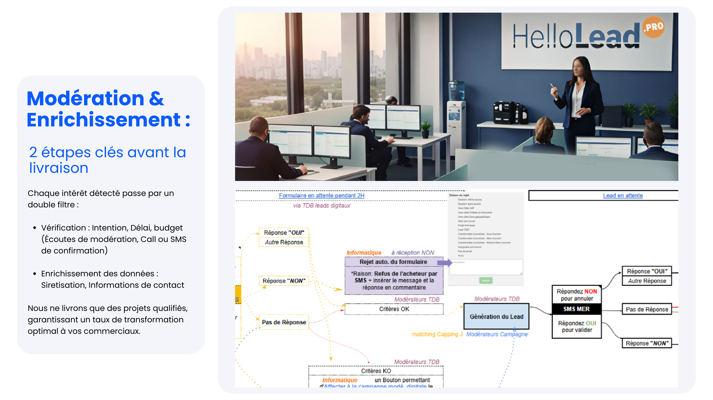

Slide 9


